Slide 1
Содействие инновационному потенциалу высшего образования в области сестринского дела для реформирования здравоохранения – ProInCa
Алма Сыздыкова
КФ «University Medical Center» / Назарбаев Университет
Астана, Казахстан

Slide 2
О проекте ProInCa
Содействие инновационному потенциалу высшего образования в области сестринского дела для реформирования здравоохранения (Promoting the Innovation Capacity of Higher Education in Nursing during Health Services’ Transition) – ProInCa:
Проект софинансируется в рамках программы Erasmus+ «Повышение потенциала высшего образования». Объем финансирования – 947 983 Евро.
Консорциум проекта состоит из европейских и казахстанских ВУЗов и ассоциированных партнеров, представляющих различные заинтересованные стороны.
Координатором проекта является Университет прикладных наук JAMK (Финляндия).
Продолжительность проекта – 3 года.

Slide 3
Цель и задачи проекта ProInCa
Цель:
Развитие устойчивого инновационного потенциала медицинских университетов Казахстана для модернизации сестринского дела.
Задачи:
Развитие механизмов для сотрудничества и обмена знаниями между академическим национальным и международным сообществом в области сестринского дела.
Изучение лучших практик, основанных на доказательствах в исследованиях, обучении и практике в области сестринского дела.
Укрепление роли ВУЗов в проведении исследований в области сестринского дела для повышения качества и безопасности системы здравоохранения.
Продвижение потенциала и системы лидерства и менеджмента в области сестринского дела.

Slide 4
Консорциум проекта ProInCa
ВУЗы-партнеры
Асоциированные партнеры
Университет прикладных наук JAMK (Финляндия), координатор
Медицинский Университет Астана (Казахстан)
Факультет здравоохранения Angela Boskin (Словения)
Карагандинский Государственный Медицинский Университет (Казахстан)
Университет прикладных наук Lahti (Финляндия)
Назарбаев Университет (Казахстан)
Государственный медицинский университет города Семей (Казахстан)
Университет прикладных наук Hanze (Нидерланды)
Западно-Казахстанский Государственный Медицинский Университет им. Марата Оспанова (Казахстан)
Республиканский Центр Развития Здравоохранения, Астана
ОАО «Госпиталь медицины и катастроф», Астана
«Парыз» Общественное объединение специалистов сестринского дела, Астана
Поликлиника № 1, Караганда
Экибастузский медицинский колледж, Экибастуз
Темиртауский медицинский колледж, Темиртау
Фонд исследований сестринского дела , Хотус, Хельсинки
Медицинское учреждение UMCG, Гронинген
Многопрофильный медицинский колледж «Туркестан», Туркестан
Высший медицинский колледж акимата г. Астана,
ГКП на ПХВ «Больница скорой медицинской помощи», Актобе
Западно-Казахстанский высший медицинский колледж, Уральск
Государственная муниципальная больница № 2, Семей

Slide 5

Структура проекта ProInCa
РП 1. Подготовка
РП 2. Развитие
РП 2.2. Эффективность и качество через доказательную сестринскую практику
РП 2.3. Создание исследовательских программ ВУЗов и нетворкинга в сестринском деле
РП 2.1. Центр совершенствования сестринского дела
РП 2.4. Модернизация лидерства в сестринском деле
РП 3. Качество
РП 4. Распространение
РП 5. Менеджмент проекта и коммуникации

Slide 6
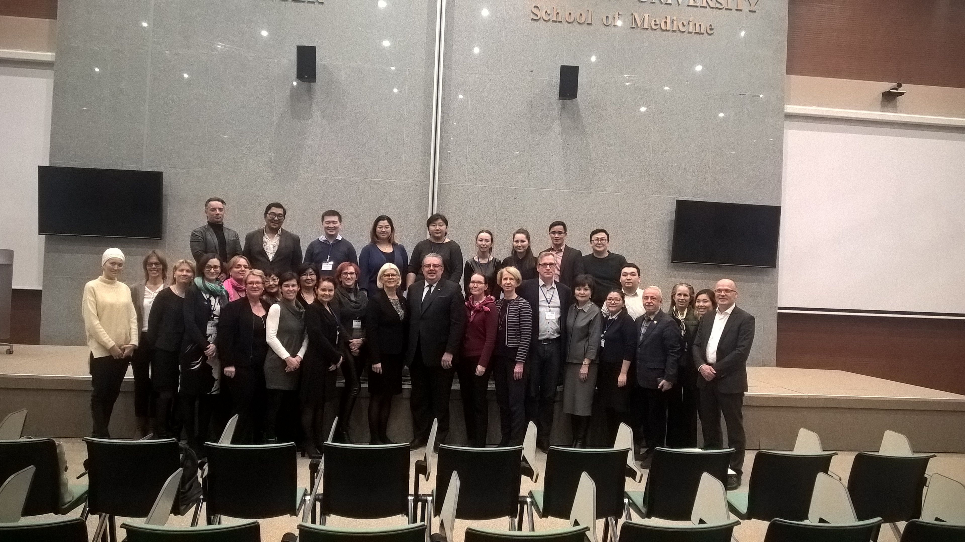
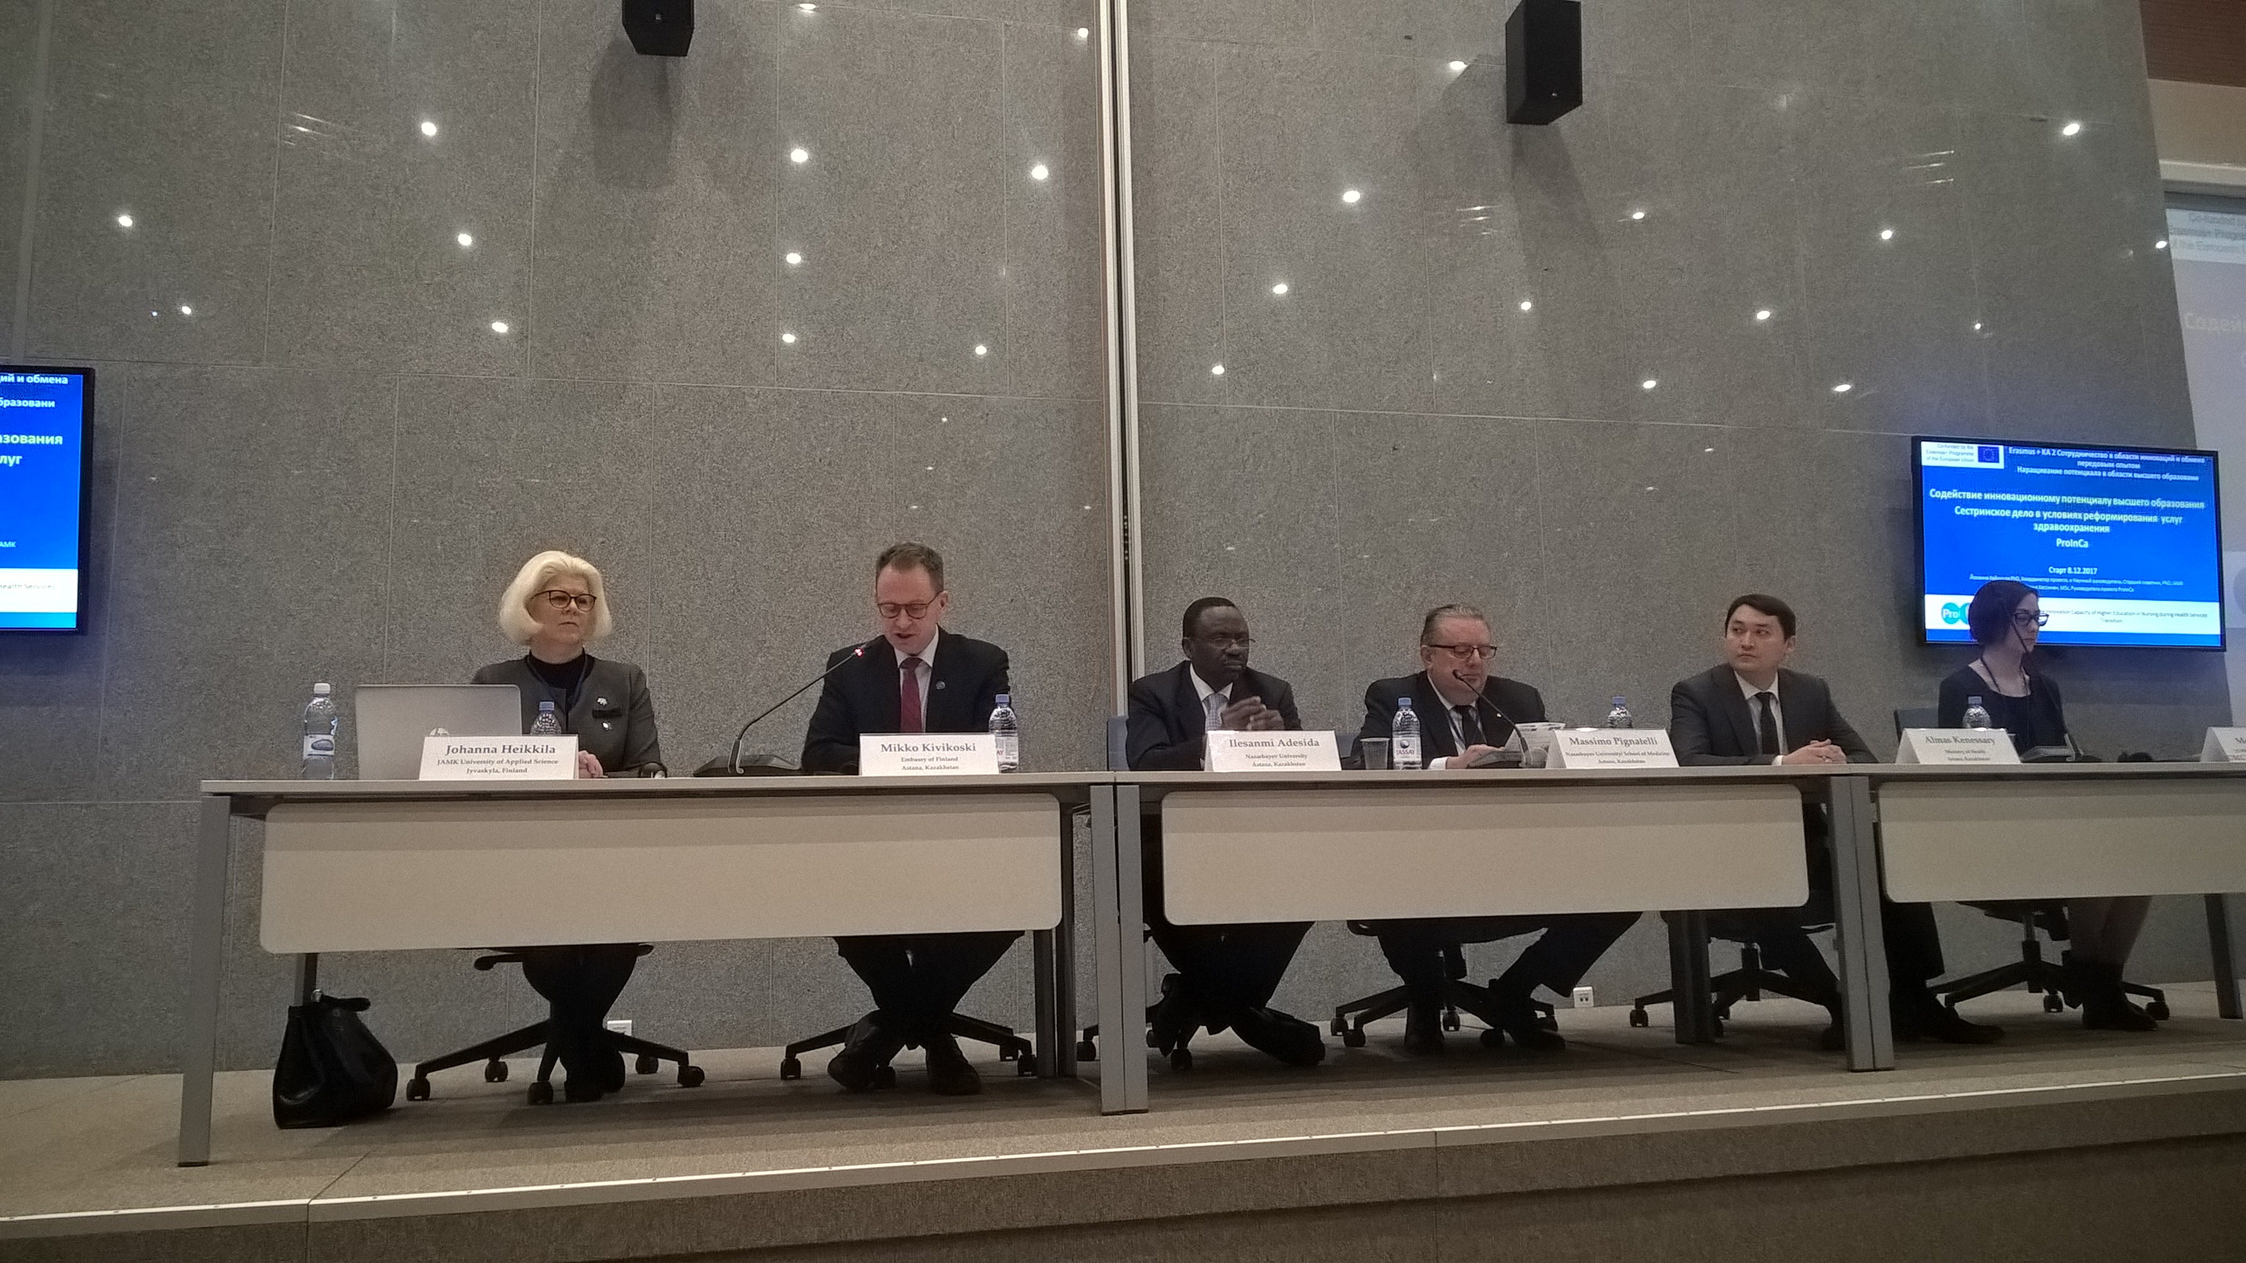
Kick-off встреча в г. Астана, Казахстан
7-9 декабря 2017 года в Астане на базе Назарбаев Университета состоялась
первая Kick-off встреча для участников и ассоциированных партнеров проекта.
Основная цель встречи – налаживание сотрудничества
и определение конкретных шагов для дальнейшей реализации.

Slide 7
РП 2.1. Центр совершенствования сестринского дела
Цель: Создание Структуры, аккумулирующей, разрабатывающей и распространяющей лучший международный и отечественный опыт, основанный на доказательствах, в области сестринского образования, науки и практики
развитие механизмов сотрудничества и обмена знаниями между академическими сообществами сестринского дела в РК и международными сообществами медсестер (университеты и другие институты), а также обществом.
создание электронной платформы, национальных и международных сетей.
развитие кооперации между партнерами по цепи «исследование-образование-практика»
создание инфраструктуры для повышения потенциала и качества исследований в сестринском деле
создание основ для передачи результатов исследований в образовательный процесс и практику
С целью реализации целей РП 2.1., проведен литературный обзор, изучены лучшие мировые практики «Center of Excellence in Nursing», проведен анализ активности НПО в области сестринского дела. Определены миссия, цели и задачи Центра совершенствования сестринского дела в РК. Обсужден дизайн будущей е-платформы казахстанского Центра.

Slide 8

Центр совершенствования
сестринского дела
В соответствии с наилучшей международной практикой будет создан Центр совершенствования сестринского дела (Center for Nursing Excellence (CNE)).
1. Анализ необходимых ресурсов и требований
2. Создание и развитие Центра и е-платформы
3. Запуск и устойчивое развитие Центра
Литературный обзор, обмен опытом, тренинги, Делфи-исследование
Выбор платформы и дизайн интерфейса, создание рабочей группы, мастер-классы, выбор и разработка оптимальной инфраструктуры Центра
Пилотный проект, исследование эффективности/ удобности для пользователей, план устойчивого развития Центра
Создание Центра, который будет объединять практику, исследования и образование в области сестринского дела, является инновационным для Казахстана
Миссия CNE заключается в создании условий для практики, исследований, образования и лидерства в сестринском деле, которые способствуют достижению высокого уровня профессионализма специалистов сестринского дела.

Slide 9
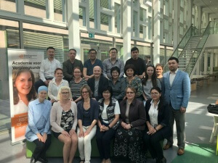
Мастер-класс в г. Гронинген, Нидерланды
С 16 по 20 апреля 2018 года в Гронингене на базе Университета прикладных наук Hanze
проведен мастер-класс по созданию Центра совершенствования сестринского дела.
Основная цель мастер-класса – ознакомление с передовыми практиками
в сестринском деле для дальнейшего проектирования и развития Центра совершенствования сестринского дела в Казахстане.

Slide 10
WP 2.1 Examples of good practices
Country /region | Organisations | Internetadres
World wide | 1. International Council of Nurses (ICN) | http://www.icn.ch
 | 2. Sigma Global Nursing Exellence /Rho Chi | https://www.sigmanursing.org
 | 3. Acendio (the Association for Common European Nursing Diagnoses, Interventions and Outcomes ) | http://www.acendio.net
Netherlands | 4. Vilans | https://www.vilans.nl
Finland | 5. Nursing Research Foundation HOTUS | http://www.hotus.fi
Kazakhstan | 6. Republic Public Association Specialists of Nursing Paryz | http://www.paryz.kz
Russia | 7. Public organization "Russian Nurses' Association" (RNA) | http://www.medsestre.ru

Slide 11
РП 2.2. Эффективность и качество через доказательную сестринскую практику
Одна из основных идей РП 2.2. заключается в повышении потенциала сотрудников, которые обучают доказательной сестринской практике.
Цель: изучение наилучшего опыта внедрения сестринского дела, основанного на доказательствах, в сестринскую науку, образование и практику.
Для достижения целей РП 2.2. был проведен анализ пробелов в доказательном сестринском деле на основе исследования содержания существующих рабочих программ обучения. Проведен обзор содержания действующей учебной программы на уровне бакалавра и магистра по специальности сестринское дело, в отношении доказательной сестринской практики. Основные пробелы в обучении доказательной сестринской практике будут представлены в отчете анализа пробелов и будут использованы для составления национальных обучающих материалов по доказательной сестринской практике.

Slide 12
РП 2.3. Создание исследовательских программ ВУЗов и нетворкинга в сестринском деле
Цель: укрепление роли медицинских университетов в создании исследовательской работы, основанной на доказательствах в сфере сестринского дела с целью повышения качества и безопасности системы здравоохранения.
2.
Поддержка развития исследовательс-ких программ по СД в ВУЗах РК путем изучения мировой практики развития сестринских исследований
1.
Поддержка развития исследователь-ской инфраструктуры в СД
3.
Построение партнерства ВУЗов и медорганиза-ций в исследованиях СД
4.
Совместные международные исследовательс-кие проекты по СД
проведен опрос ВУЗов для изучения существующей инфраструктуры для проведения исследований в сестринском деле. Отчет с рекомендациями по улучшению инфраструктуры, необходимых для проведения исследований, будет завершен в сентябре 2018 года.
Кроме того, до конца июня т.г. будет проведено интервью фокус-групп для поддержки разработки исследовательской программы по сестринскому делу в медицинских университетах.

Slide 13
РП 2.4. Модернизация лидерства в сестринском деле
РП 2.4. разработан на основе анализа потребностей в развитии сестринской практики Казахстана, а также в сотрудничестве между учреждениями здравоохранения и медицинскими университетами.
РП фокусируется на трех основных положениях:
Отсутствие сильной позиции и управленческой роли медицинской сестры в учреждениях здравоохранения Казахстана;
Отсутствие современных навыков управления медсестринским персоналом в учреждениях здравоохранения Казахстана;
Отсутствие сотрудничества практического здравоохранения и образовательной системы в области модернизации сестринского лидерства и сестринской практики.
Цель: укрепление роли и позиции медицинской сестры на структурном уровне, укрепление потенциала системы лидерства и управления сестринского дела
На сегодня завершено анкетирование по вопросам управленческих навыков медицинских сестер и врачей руководящего звена. Опрошено 250 респондентов из 40 лечебных учреждений РК. Анализ результатов и подготовка отчета планируется с июля по сентябрь 2018 года.

Slide 14
WP4 Диссеминация
Целевая группа | Пути/каналы
МОН, МЗ РК Академическое общество Международное сестринское сообщество Практическое здравоохранение Пациенты и социум | Пресс релизы Веб сайт Соцсети Блог Информационные бюллетени Конференции, встречи, мастер-классы Отчеты/научные публикации Erasmus+ платформа
Уровень распространения и реализации ориентирован на: Осведомленность / образование Действие / участие Поддержка

Slide 15
Распространение результатов
Разработаны информационные бюллетени «ProInCa NEWS», лифлеты на английском и русском языках
Подписывайтесь на нас:

Slide 16
Ожидаемые результаты
Устойчивые механизмы сотрудничества и обмена знаниями между национальным и международным академическим сообществом сестринского дела.
Повышение значимости сестринского образования для рынка труда посредством внедрения сестринского дела, основанного на доказательствах.
Усиление роли медицинских университетов в проведении научно-исследовательских работ в области сестринского дела.
Новая устойчивая система сестринского лидерства и управления с участием институтов высшего образования и медицинских организаций.

Slide 17
«Собраться вместе – это начало,
Оставаться вместе – это прогресс,
Работать вместе – это успех»
Генри Форд

Slide 18
Благодарю за внимание

Slide 19
Databases:
Pubmed (eLibrary)
Embase
Cinahl
Trip
E-library
Research Librarian
Сайт проекта: http://proinca-nursing.kz/
https://www.facebook.com/proincanursing/
https://twitter.com/ProInCa_Nursing

